Slide 1
基于Web的图书推荐系统
展示平台
姓名：刘冰 专业：计算机科学与技术 指导教师：姚宣霞

Slide 2
概述
主要内容：
课题背景与意义
推荐系统的设计
推荐系统的开发

Slide 3







背景与意义
图书推荐系统的背景与现状
主要开发技术
开展研究的意义

Slide 4
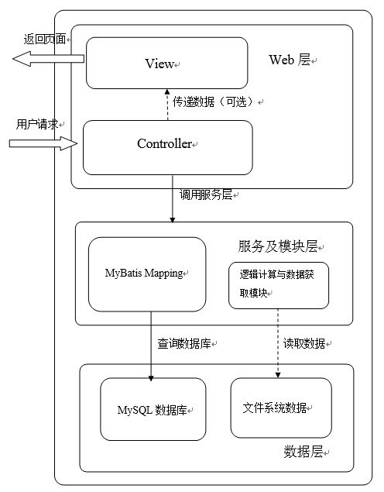
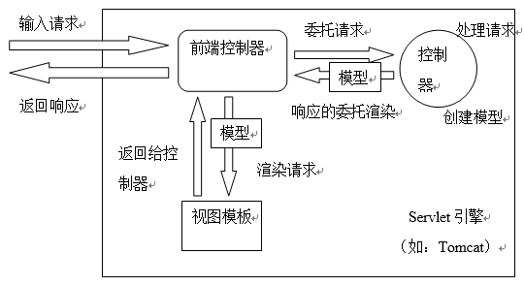
结构设计
系统分为三层
定义了不同类之间的通信规则
优点：降低耦合、便于复用

Slide 5
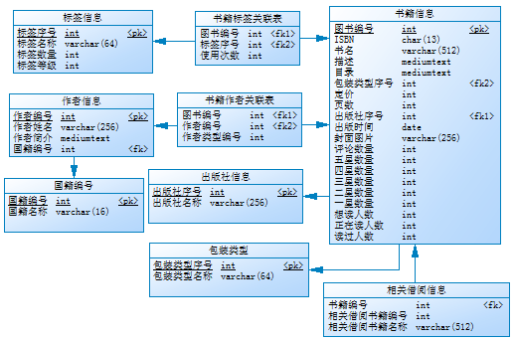
数据库、页面设计
数据库分三部分：原始数据、关系数据、用户数据
页面设计，Axure RP Pro。

Slide 6
开发
项目部署、版本控制
具体工作：
  生成DAO类
  数据清洗
  项目开发

Slide 7
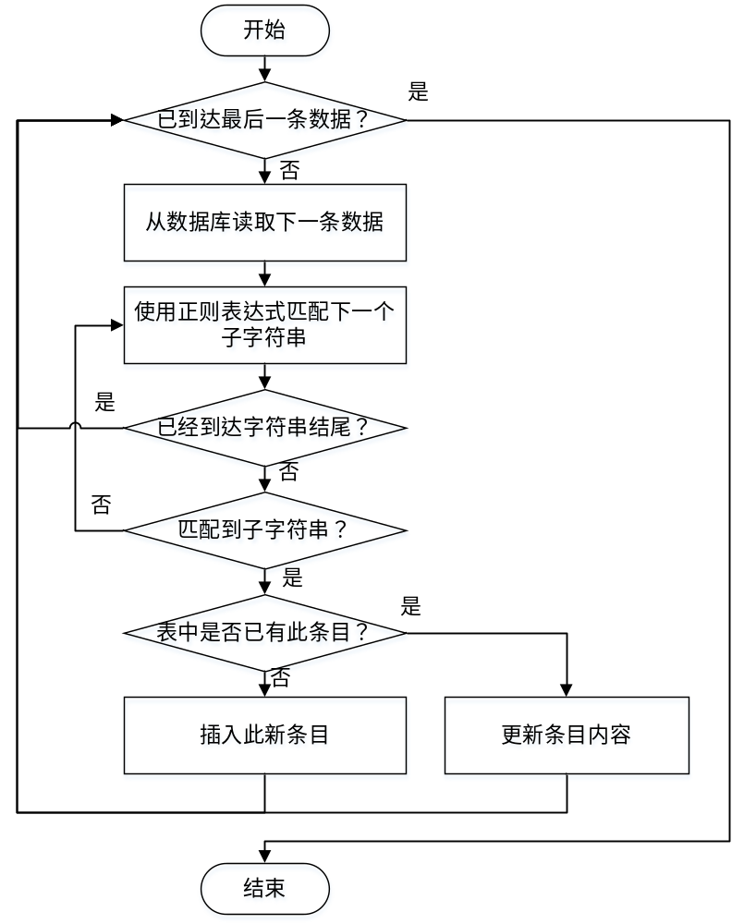
开发
数据清洗
  原因
  方法
  结果

Slide 8
开发
控制器类，专有+公有类，延迟加载
模块类，渲染模型+公共方法（分页模块）
视图，碎片化

Slide 9
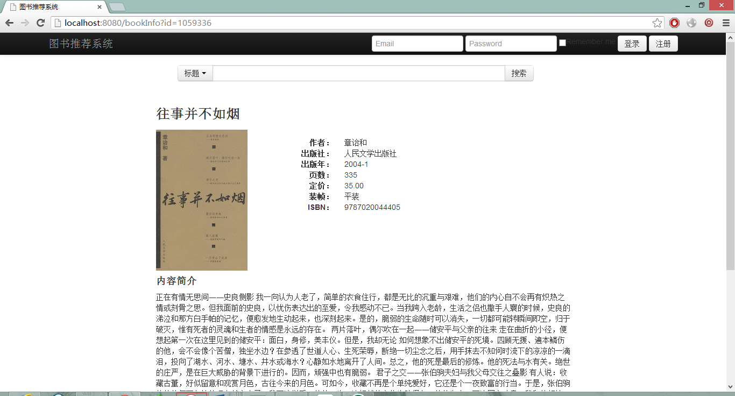
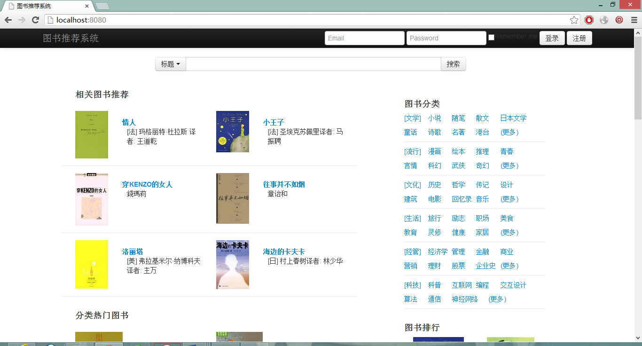
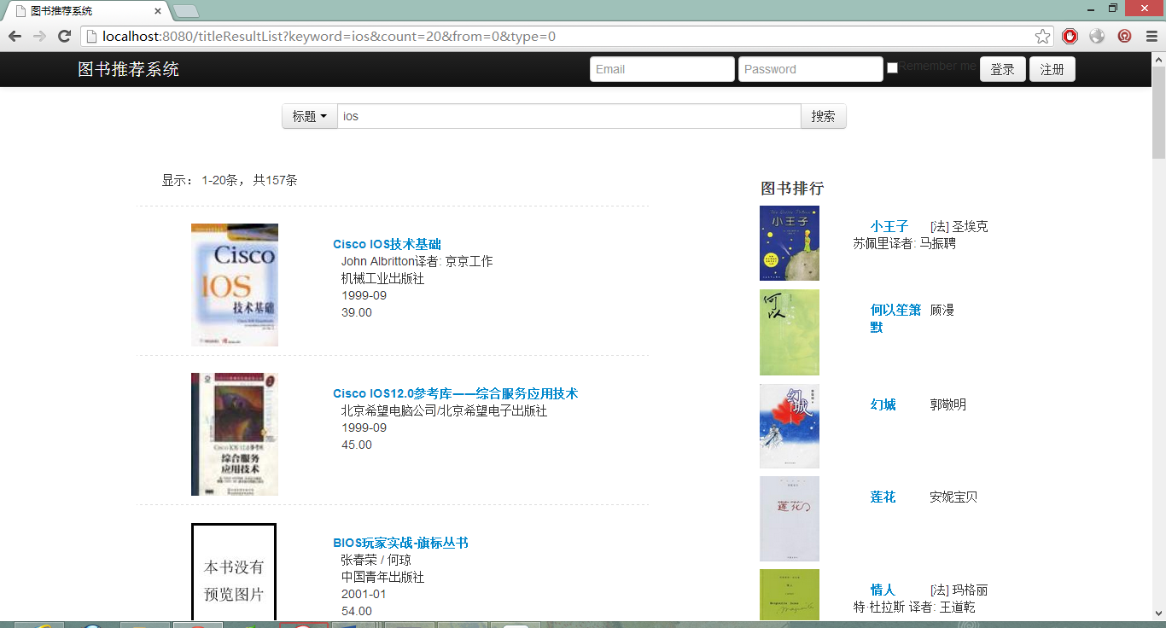
页面效果

Slide 10
测试与优化
使用Chrome浏览器的开发者工具测试，等待时长：
  首页6ms，刷新2ms。
  搜索“IOS”，223ms，刷新：8ms。
数据库优化：创建索引

Slide 11
下一步工作
服务器端：提供JSON格式的API。
客户端：开发Android与iOS客户端，多设备支持。

Slide 12
致谢
毕设期间，学到了很多知识，得到了许多帮助，十分感谢帮助过我的老师、同学。
特别地，衷心感谢姚宣霞老师。
对评阅论文和答辩组的老师们表示由衷的感谢。

Slide 13
谢谢！
基于Web的图书推荐系统展示平台
Notes:
在 “幻灯片放映”模式，单击箭头进入 PowerPoint 入门中心。

